Slide 1
MUTFAĞIN FİZİKSEL ÖZELLİKLERİ

Slide 2
Mutfakta bulunması gereken
tesisatların
(su, çöp, zemin, duvar, tavan,
kapı, pencereler, aydınlatma
ve havalandırma) standartlara
uygunluğu da büyük önem taşır.

Slide 3
Su Tesisatı
Su tesisatı yapımına özen gösterilmeli, tesisatın pis su giderinden uzakta ve ayrı inşa edilmesine dikkat edilmelidir.
Sıcak su Soğuk su
Su basıncı yeterli olmalıdır

Slide 4
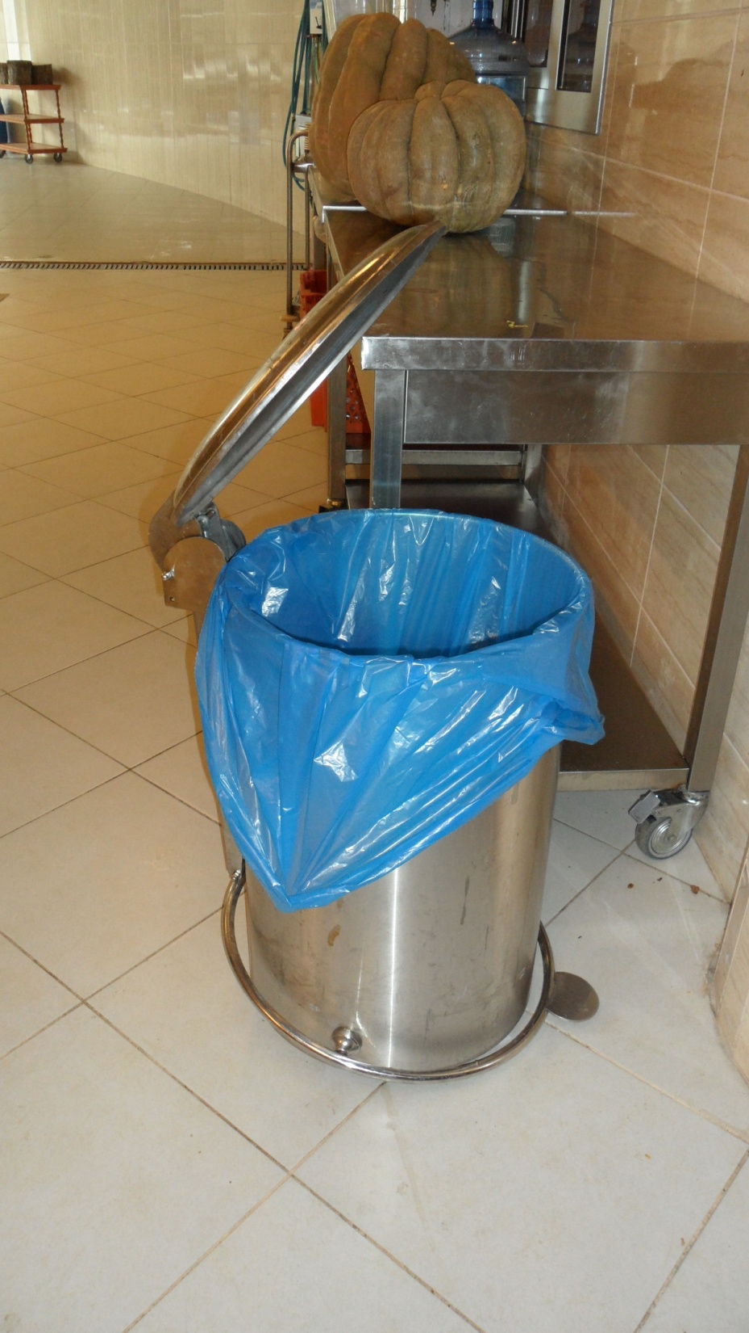
Çöp Tesisatı
Çöpler, besin hazırlama alanından uzakta tutulmalıdır. Mutfak alanı dışında çöpler “soğuk çöp odalarında” toplamalıdır.
Mutfaktan çöpler
1.Çöp Öğütücüleri
2.Çöp Bidonları
3.Çöp bacaları ile
toplanabilir.

Slide 5
Mutfak Zemini
Dayanıklı,
Zemin uygun eğimde olmalıdır,
Yeterli ızgaralar sayesinde su akışı sağlanabilmelidir,
Zeminde çatlak, kırık, yarık olmamalıdır
Kaymayan,
Emici olmayan,
Kolay temizlenebilir,
Bakımı kolay
Güvenli materyalden seçilmelidir,

Slide 6
Duvarlar ve Tavan
Sağlam, girintisiz, çıkıntısız, çatlaksız ve kırıksız olmalıdır
Duvarlar açık renk, mümkünse tavana(en az 2 m) kadar fayans olmalıdır,
Duvar boyası, boyanın nem ve buharda dökülmesini engellemek için su bazlı seçilmelidir,
Tavan yüksekliği en az 4-5m olmalıdır

Slide 7
Kapı ve Pencereler
Kapılar temiz, mümkünse kendiliğinden kapanan cinste ve yeter sayıda olmalıdır
Pencereler yüksek (120 cm yükseklikte) olmalıdır
Pencereler tellenmiş olmalıdır
Camlar içeriden ve dışarıdan kolayca temizlenebilmelidir
Toplam pencere yüzeyi tabanın ¼’ü kadar olmalıdır

Slide 8
Aydınlatma
Mümkünse doğal aydınlatma, yapay aydınlatmaya tercih edilmelidir,
Hazırlama, depolama, servis ve buzdolabı için seçilen ampuller kırılmaya karşı dayanıklı olmalıdır.
Mutfakta yapılan işe uygun aydınlatma gücü kullanılmalıdır.

Slide 9
Havalandırma/Isıtma
Havalandırma kir veya çekilen yağın geri damlamasını engelleyecek şekilde yapılmalı
Yapay havalandırmada cihazlar kolay sökülebilen, sık temizlenebilen özellikte olmalı
Dışarı atılan kirli hava içeri alınandan fazla olmalıdır.
Mutfağın sıcaklığı yazın 18 C, kışın 22 C olmalıdır.

Slide 10
Yemekhanenin fiziksel özellikleri

Slide 11
İç açıcı ,güzel görünümlü
Sıcak bölgelerde soğuk, soğuk bölgelerde sıcak renkle boyanmış
Ahşap veya seramik panolarla süslenebilir.
Dar alanlarda derinlik vermesi için ayna kullanılabilir.
Mutlaka girer girmez “temiz” hissini vermelidir.

Slide 12
Girişte el yıkama lavaboları olan tuvaletler ve vestiyer olmalı
Masa yüksekliği yetişkinler için 70-75cm, çocuklar için 40-45cm olmalı
Sandalyelerin yüksekliği30cm,genişliği40cm,ayakları lastikli olmalı

Slide 13
Sıcak Servis Bankosu
Servisin yapıldığı yerin;
Genişlik 60cm,
Yükseklik 80-85cm,
Tepsilerin kaydırılacağı hattın genişliği 30cm,
uzunluğu 6-15m
(yemek sayısına bağlı)
olmalıdır.
300’den fazla kişiye 2
500’den fazla kişiye 3
700’den fazla kişiye 4 servis bankosu gerekir

Slide 14
Ekmek-su servisi bankonun sonunda yapılmalı
Su servisi ayrı soğuk su araçları ile de yapılabilir.
Soğutucuların yanında temiz ve kirli bardakların konacağı 2 ayrı tezgah olmalıdır.

Slide 15
Bulaşık Toplama Penceresi
Yemekhane trafiğini aksatmayacak yerde olmalıdır.
Pencere yüksekliği yerden70cm,
Bulaşık Toplama Penceresi
pencere açıklığı 300 kişi için 1-1.5m
pencere açıklığı 300-600kişi için 3.5m

Slide 16
Mutfak ve yemekhane planlarken;
TS 8985: İş yerleri ve yemek
fabrikaları-Toplu yemek mutfakları
ve yemek servisleri- Genel Kurallar
standardına uyulmalıdır.

